Slide 1
УЧИЛИШТА
НА 21^{-ОТ} ВЕК
ПРОГРАМА „УЧИЛИШТА НА 21^{–от} ВЕК“

Slide 2
Вештини за 21 век и критичко размислување
(вебинар)
Бети Ламева

Slide 3
Бети ќе зборува за важноста на критичкото размислување и решавањето проблеми за зголемување на знаењата и вештините на учениците.

Slide 4
Клучни компетенции
Компетенција за писменост
Јазична компетенција
Математичка компетенција и компетенции за наука, технологија и инженерство
Дигитална компетенција
Лични и општествени компетенции и компетенција за учење
Граѓанска компетенција
Претприемачка компетенција
Компетенција за културолошка свесност и изразување

Slide 5

ОСНОВНИ ВЕШТИНИ
Шест основни вештини се издвојуваат како клучни за развојот на поединците кои се подготвени да се соочат со предизвиците на глобално поврзаниот свет.
ОСНОВНИ ВЕШТИНИ
Критичко размислување и решавање проблеми
Креативност и имагинација
Граѓанство
Комуникација и соработка
Дигитална писменост
Лидерство и личен развој
Notes:
Фокусот на Британски совет е критичкото мислење.
Во меѓународните студии потребно е учениците да имаат вештини за КРРП и затоа програмата на БС е насочена кон КРРП и алатката Микобит

Slide 6
Критичко размислување: дефиниција
Што го прави размислувањето критичко? Треба да биде:
ефективно – избегнување на вообичаени грешки како еднострано гледање на проблемот, неземање во предвид на нови факти со кои се негираат нашите идеи, резонирање со чувства, а не со логика, моменти кога тврдењата не се поддржани со докази итн.
оригинално – не можеме да се сетиме на решение што е доволно слично за да не води
само-насочено – самостојно размислување.
Извор: Willingham: Critical Thinking: Why is it so hard to teach, 2007.
Notes:
6

Slide 7
Зошто меѓународните студии се важни за нас?
Сегашниве генерации се школуваат да бидат граѓани на ЕУ и затоа е важно да се знае кои се светските трендови и колку образованието ги подготвува младите луѓе за иднина.
Покажува во која мера образовниот систем го поддржува развојот на економијата и општеството.
Претставуваат референтен извештај за квалитетот на образованието.
Претставуваат званичен инструмент за мерење на некои ЕУ индикатори.

Slide 8
Учество во меѓународни студии
TIMSS-R 1999
TIMSS 2003
TIMSS 2011
TIMSS 2019
PIRLS 2001
PIRLS 2006
PIRLS 2021
PISA Plus2000
PISA 2015
PISA 2018
PISA 2021

Slide 9
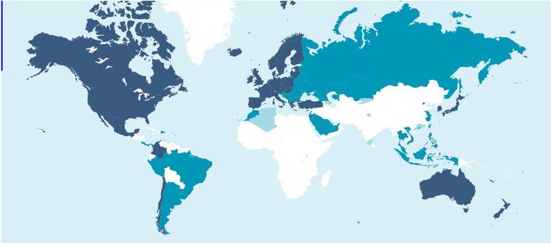
PISA 2018
79 држави од цел свет
OECD member countries
Partner countries and economies in PISA 2018
Partner countries and economies in previous cycles

Slide 10
Резултати од PISA
PISA Plus2000
PISA 2015
PISA 2018
Notes:
Гледање на работи од различни перспективи, креативност, имагинација и интегриран пристап кон содржини во наставата
Затоа фокус на Бртански совет е во предметна настава каде интегриран пристап недостасува
Во наредна ПИСА има подрачје креативност

Slide 11
Резултати од PISA 2018
Пр. постигања | Наука | Читање | Математика
ОЕЦД просек | 493 | 493 | 490
Р. С. Македонија | 413 | 393 | 394
PISA 2018 - PISA 2000 | +12 | +20 | +13
PISA 2018 - PISA 2015 | +29 | +41 | +23
Наука | Читање | Математика
Турција Р. С. Македонија Јордан | Р. С. Македонија Турција | Турција Албанија Р. С. Македонија

Slide 12
Резултати од PISA 2018
 |  | Природни науки | Читање | Математика
Под ниво 2 | 2015 | 62,9 | 70,7 | 70,2
 | 2018 | 49,4 | 55,1 | 61,0
2018 - 2015 |  | -13,5 | -15,5 | -9,2
Ниво 2-4 | 2015 | 36,9 | 21,9 | 29
 | 2018 | 50,3 | 44,6 | 37,9
Ниво 5 или повеќе | 2015 | 0,2 | 0,1 | 0,8
 | 2018 | 0,8 | 0,3 | 1,1
2018 - 2015 |  | +0,6 | +0,2 | +0,3

Slide 13
Пример задачи ПИСА
Еден земјоделец садел јаболкници во овоштарници во форма на квадрат. За да ги заштити овошките од ветерот тој засадил борови околу овоштарникот.
Воочуваш дијаграм каде можеш да видиш каков е односот на бројот на јаболкници и борови за било кој број (n) редици на засадени јаболкници.
х бор
●јаболкница

Slide 14
1. Дополни ја табелата:
2. Има две формули што може да ги користиш за да го пресметаш бројот на јаболкници и борови (дадени подолу):
Број на јабокници = n²
Број на борови = 8n каде n е бројот на редици со јаболкници
За една вредност на n бројот на јаболкници и борови е еднаков. Најди ја таа вреност на n и покажи на кој начин на пресмета.
3. Земјоделецот сакал поголем овоштарник со многу редици со јаболкници. Што повеќе ќе се зголемува, бројот на јаболкниците или бројот на боровите?
Објасни како дојде до твојот одговор.
n | Број на јаболкници | Број на борови
1
2
3

Slide 15
Вештини за 21 век и критичко размислување
(вебинар)
Јасна Ѓоргиевска

Slide 16
Јасна ќе зборува како критичкото размислување може да помогне во ситуации со кои секојдневно се соочуваме и како да се справиме со нив.

Slide 17
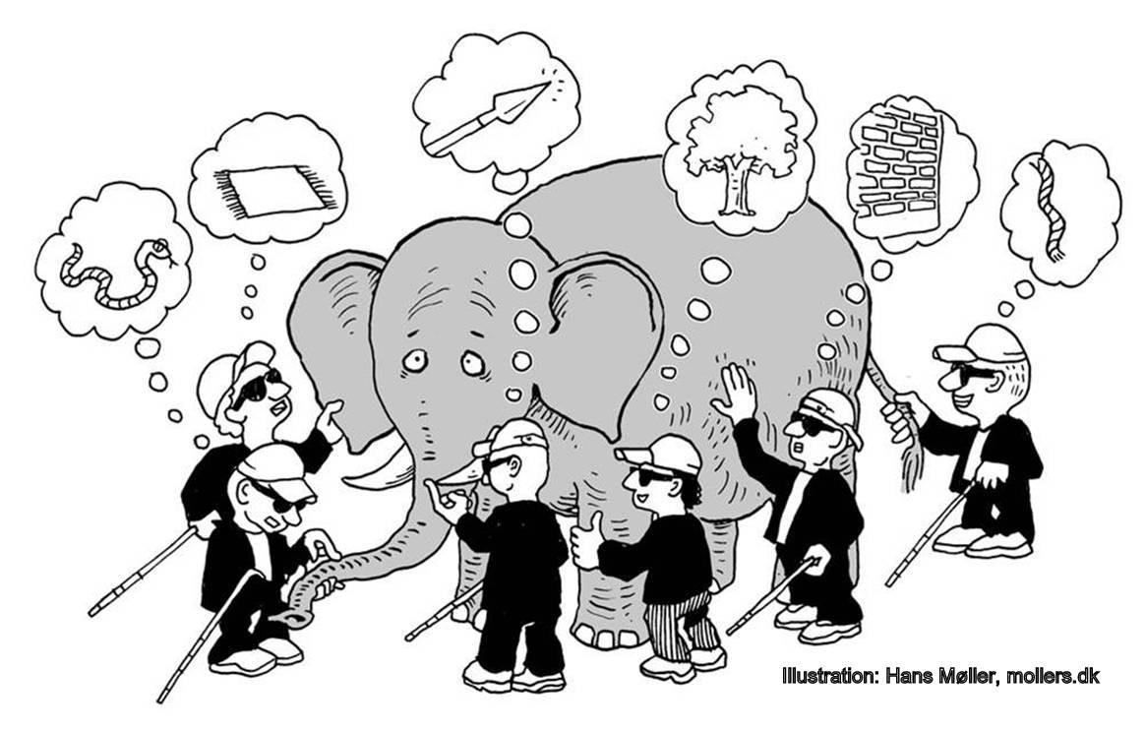
Перспектива
Што е перспектива?
- Перспективата е гледиште - како некој ја сфаќа ситуацијата, какви чувства предизвикува ситуацијата, и на крај какви ставови има за ситуацијата.

Slide 18
Карактеристики на перспективите
Не постојат две лица кои една иста ситуација ќе ја видат на потполно идентичен начин.
Перспективата на еден човек селектира што тој ќе искуси.
Перспективите на луѓето се менуваат.
Една иста порака може да има сосема различно значење кога се прима од две различни перспективи.
Недоразбирањата се јавуваат тогаш кога претпоставуваме дека сите ги гледаат нештата од наша перспектива.

Slide 19
Перспективите во процесот на решавање на проблеми
Во туѓи чевли
Безбојни очила
Менување на рамката

Slide 20

Во туѓи чевли
-во ситуации на конфликт
- при играње на улоги
- читање приказни
- гледање цртани и други филмови
- ситуации во градинка/роденден
/парк/дом

Slide 21
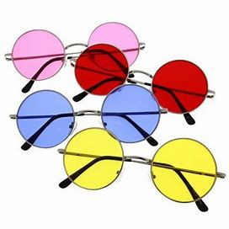
Безбојни очила
РАЗМИЛУВАЊЕ+ ЧУВСТВА = ДЕЈСТВО
РАЗМИСЛУВАЊЕ „ГЛЕДАЊЕ“
?? Се обрнува внимание на причините поради кои веруваме во нешто.

Slide 22
Менување на рамката
Ова е ужасно!
Никој не ме сака!
Не можам да поднесам кога грешам!
Ова е најлошото што можеше да се случи!
Требаше да знам!
Се откажувам!
Ова не е фер!
Не е толку лошо!
Можам ова да го направам!
Ќе одам чекор по чекор!
Ќе бидам во ред!
Ќе размислувам охрабрувачки!
Можам да се справам со ова!

Slide 23
Фази при решавање на проблем
Идентификувај го проблемот!
Зошто е тоа проблем?
Можни решенија.
Проценка на можните решенија.
Испробај го решението!
Процени го ефектот!

Slide 24
Вештини за 21 век и критичко размислување
(вебинар)
Тања Андонова Митревска

Slide 25
Тања ќе зборува како моментите во семејството поминати заедно можеме да ги искористиме за зајакнување на критичкото размислување.

Slide 26
Додека разговараме
Вежби ( игри) со зборови:
1.Ми недостасува буква(глас) од збор
- Листа на зборови со испуштени букви(гласови)
- Одредување време за изработка
2. Од зборови до нови зборови
Од дадени зборови се создаваат нови зборови
Одредување време за изработка
3. Зборови со исто значење (синоними)
Кој повеќе ќе напише пар на зборови со исто значење?
Одредување време за изработка

Slide 27
Додека разговараме
зборови | Испуштени гласови/букви | време | решение
игме | ра |  | играме
молниот | би |  | мобилниот
расптот | ус |  | распустот
наставнка | ич |  | наставничка
симија | пат |  | симпатија

Slide 28
Додека заеднички гледаме филм,тв емисија ....
Разговараме низ прашања,одговори,кажување ставови....
Колку често се случува ова кај нас?/ Ова е невозможно да се случи.Само на филм го има ова.
Овој глумецов само рецитира.Не знае да глуми/Леле колку добро глуми глумецов.
......

Slide 29
Што кажа Факт или Мислење?
Математиката е поинтересна од физиката.
Кучињата се подобри миленичиња од мачињата.
Во светот постојат две држави Кореи.
Вашиот двор е за некој метар поголем од нашиот.
Најдлабоката точка на Охридското Езеро е 288 метри.

Slide 30
Факти и мислења во постирани објави на социјалните мрежи и портали
1.Изберете актуелна објава.
2. Прочитајте ја заеднички.
3. И вие и Вашето дете одредете ги фактите и мислењата во објавата.
4. Дискутирајте!

Slide 31
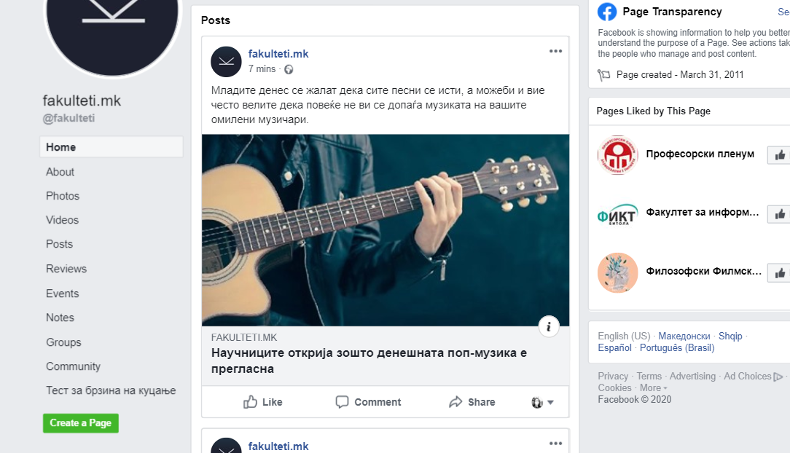
Предлог за дискусија

Slide 32
Вештини за 21 век и критичко размислување
(вебинар)
Олга Самарџиќ Јанкова

Slide 33
Олга ќе зборува како технологијата може да се искористи за развивање на критичкото размислување и решавањето проблеми.

Slide 34
Погоди .... преку симболи и емотикони

Slide 35

Шпанија

Slide 36

Германија

Slide 37

Индија

Slide 38

Бразил

Slide 39

Холандија

Slide 40

Швајцарија

Slide 41

Австрија

Slide 42

Русија

Slide 43
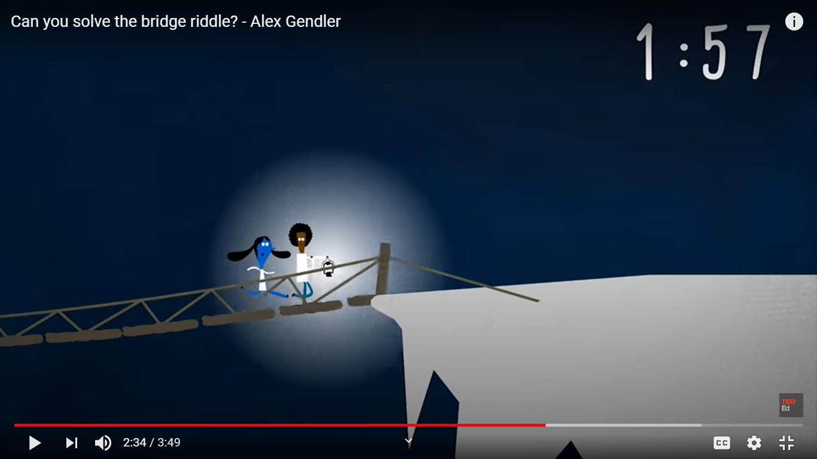
Youtube видеа

Slide 44
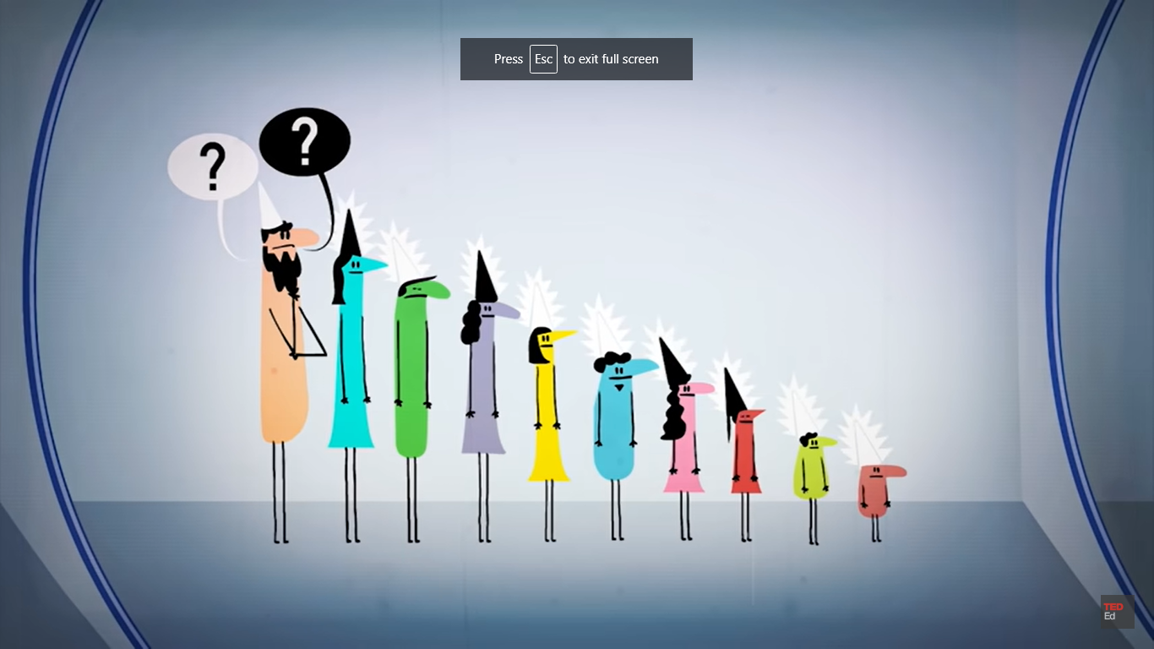
Youtube видеа

Slide 45
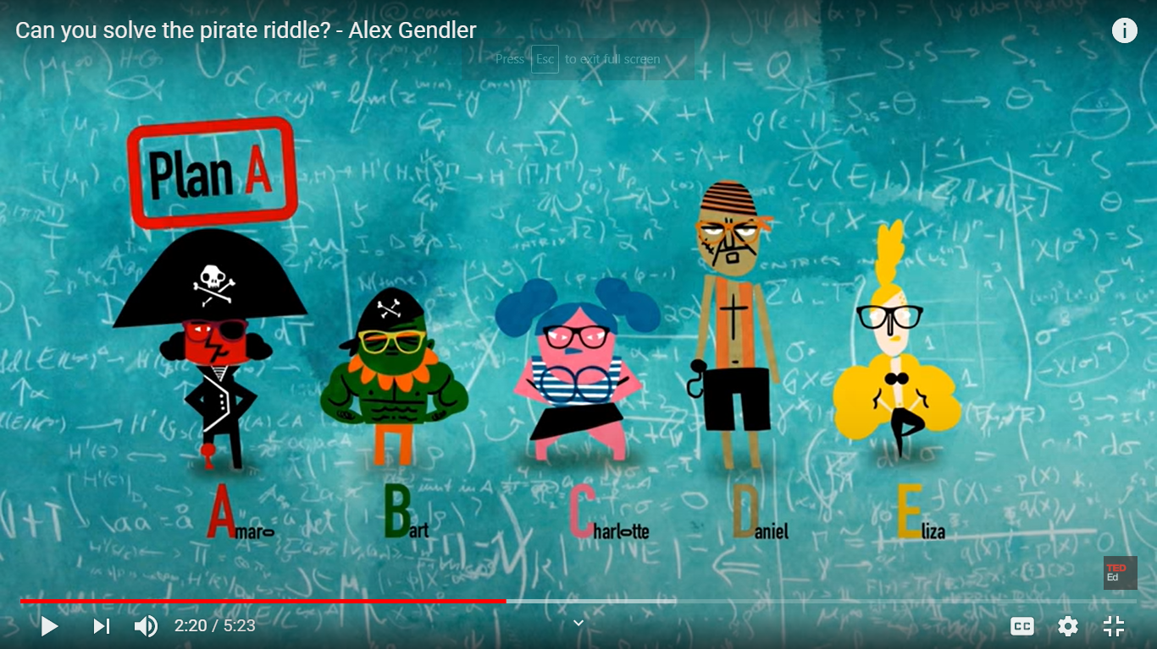
Youtube видеа

Slide 46
Игри за бегство
Escape games
Игри за бегство се игри во кои еден или повеќе играчи соработуваат, откриваат траги, решаваат загатки и извршуваат задачи во една или повеќе простории, постигнуваат одредена цел и понекогаш со ограничено време. Целта е да се најде излез.

Slide 47
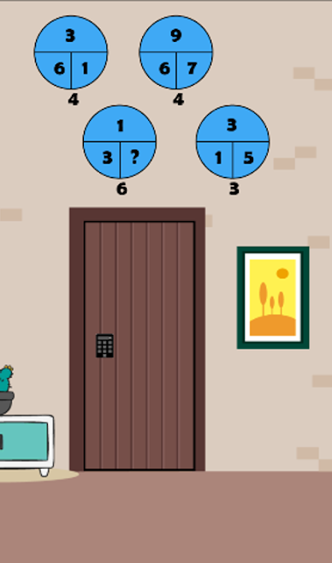
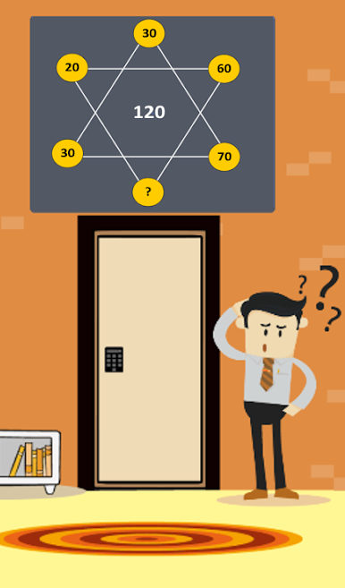
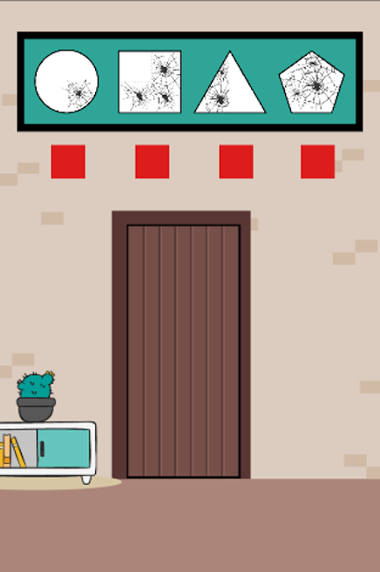
Пример – математика

Slide 48
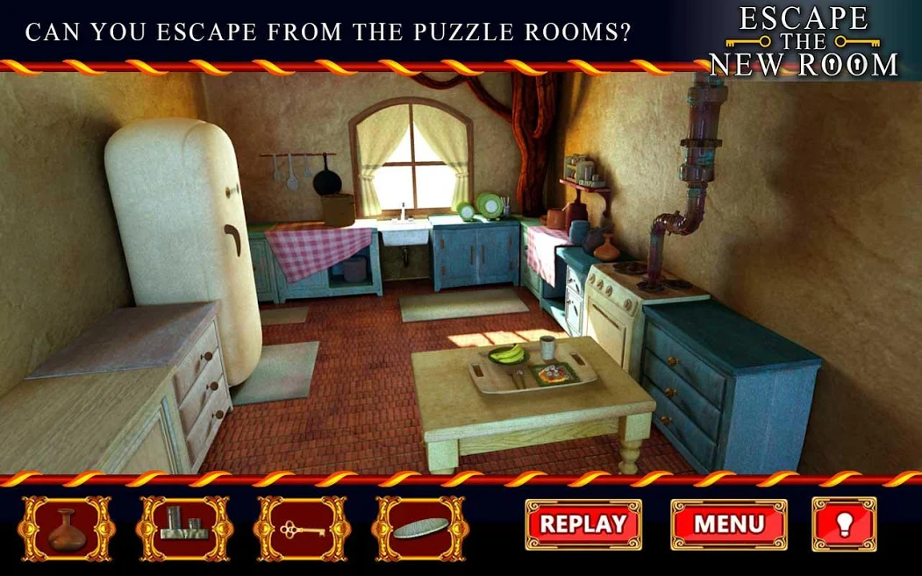
Пример – соба со секојдневни предмети

Slide 49
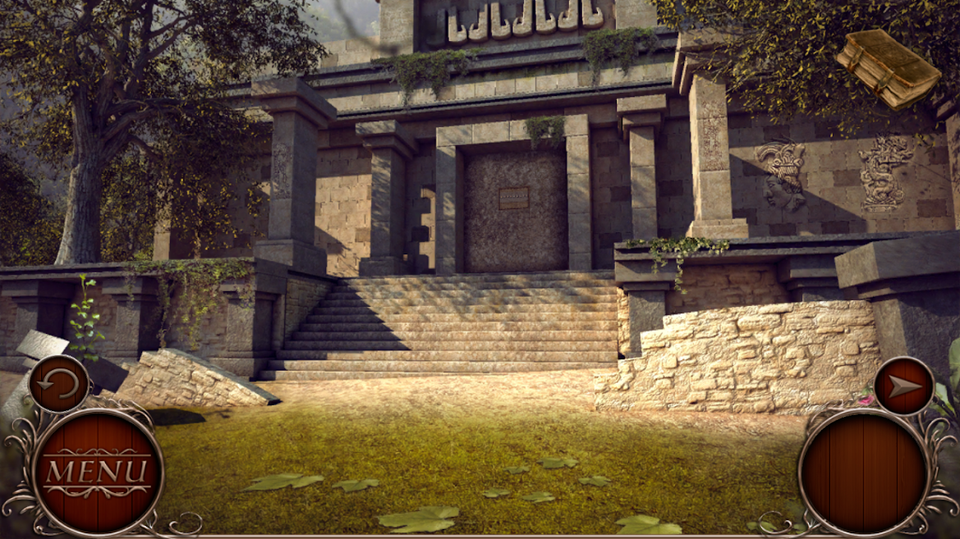
Пример – Авантура
(Изгубената пирамида)

Slide 50
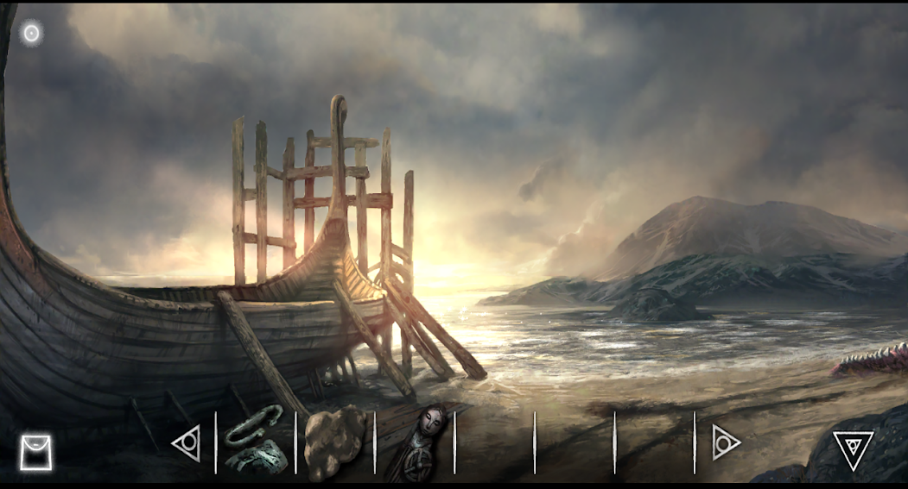
Пример - Frostrune
Историска авантура од времето на Викинзите

Slide 51
По две недели, ќе запомниме .....
10% од она што сме прочитале
20% од она што сме слушнале
30% од она што сме виделе
50% од она што сме виделе и слушнале
70% од она што сме кажале
90% од она што сме кажале и направиле

